Slide 1

Ingeniería de soluciones con AI
Docente:
Francisco Macaya
Semestre 2026-1

Slide 2
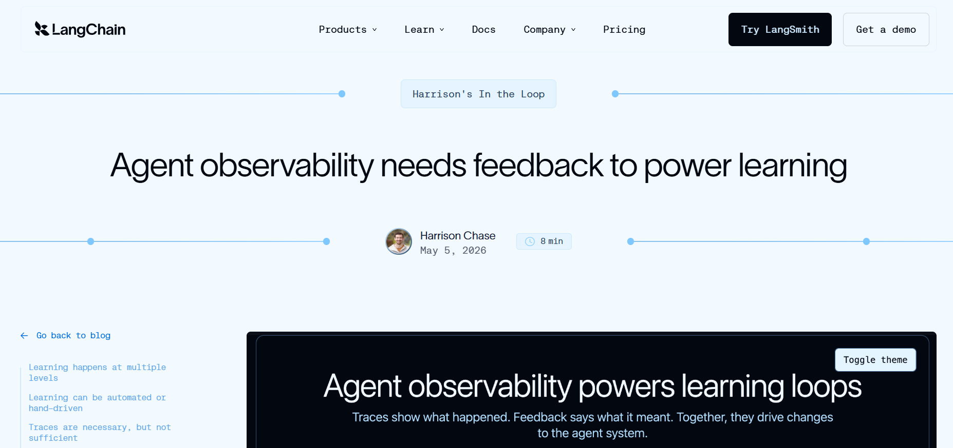
Noticias: Agentes need feedback to work well.
Nota: https://www.langchain.com/blog/agent-observability-needs-feedback-to-power-learning

Slide 3
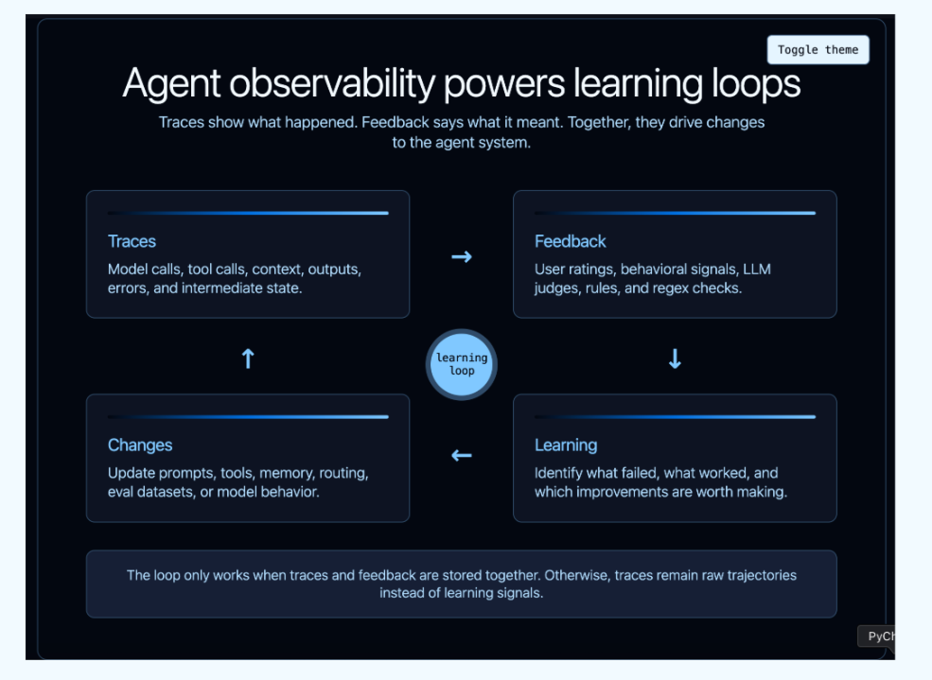
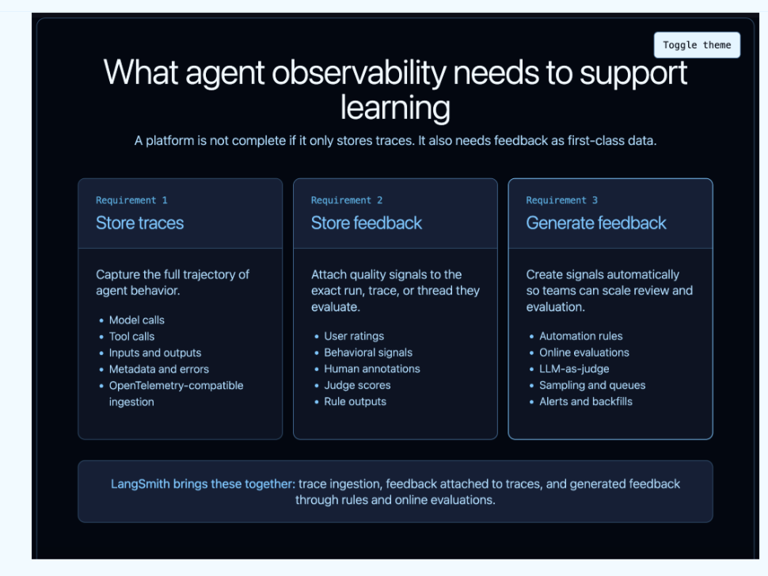
Observabilidad no es solo detectar fallos, sino que mejorarlos.

Slide 4
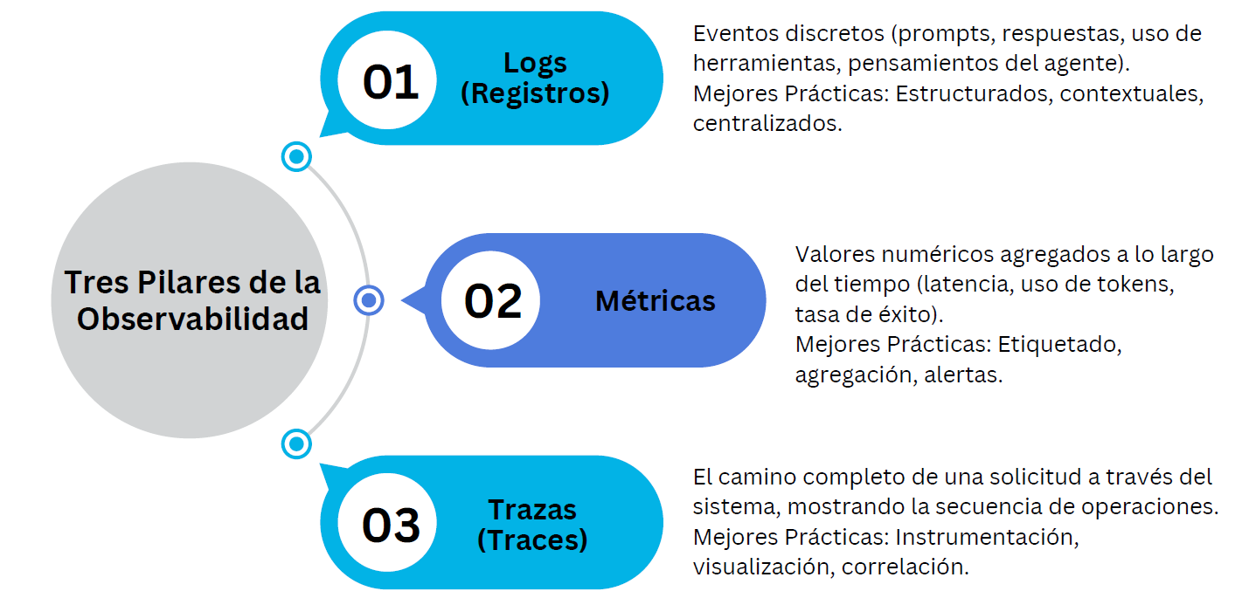
Tres “Stones”: Logs, Métricas e Traces(Trazas).

Slide 5
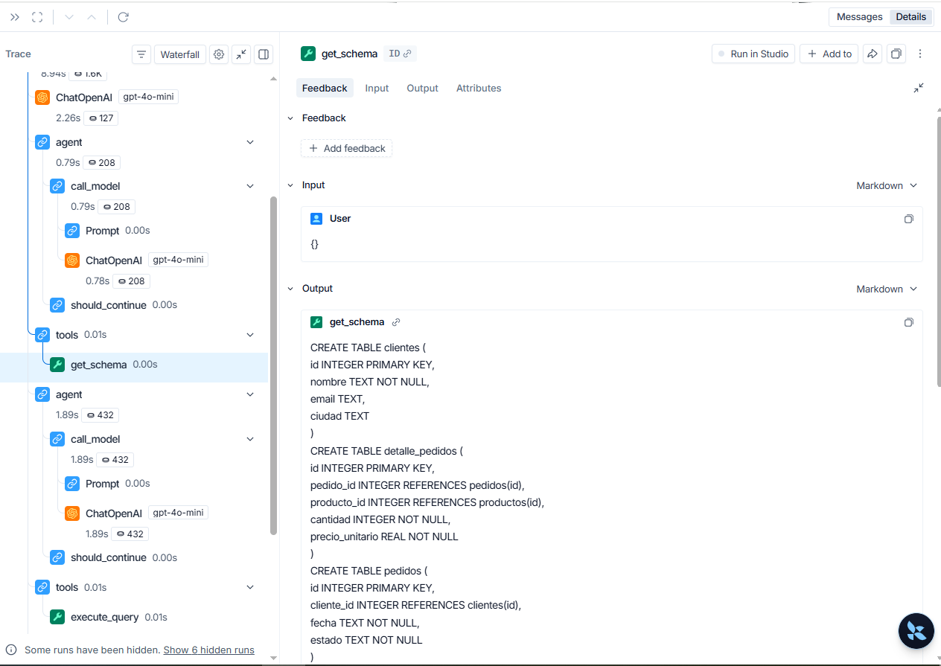
Un llamado a una tool es un log, una acción que hay que monitorear y trackear.
Logs: Eventos discretos, uso de tools, etc.

Slide 6
Usuario: ¿Cuáles fueron las ventas del 2025? Asistente: Las ventas fueron $250.000.000 en el 2025.
Traces: El camino completo.
Todo el camino es el trace.

Slide 7
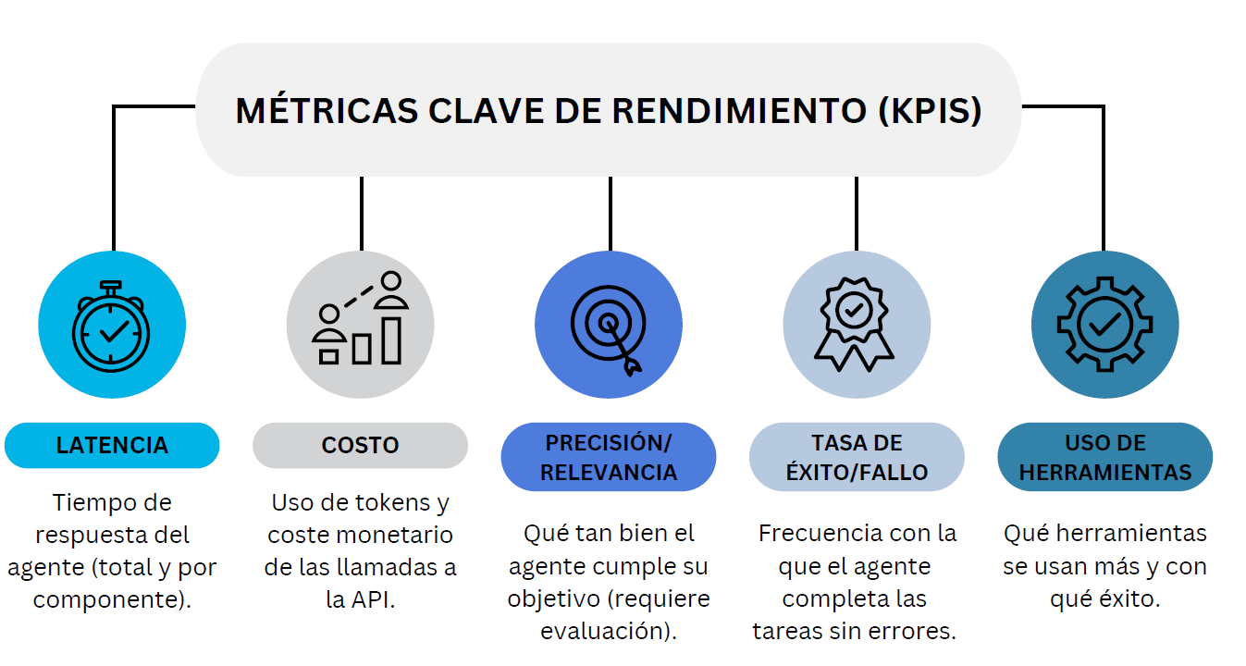
Métricas: Datos cuantificables del modelo.

Slide 8
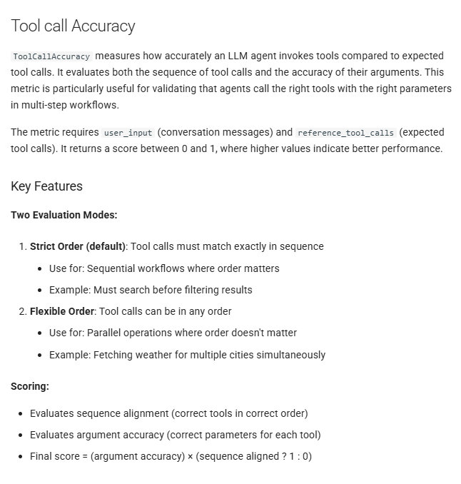
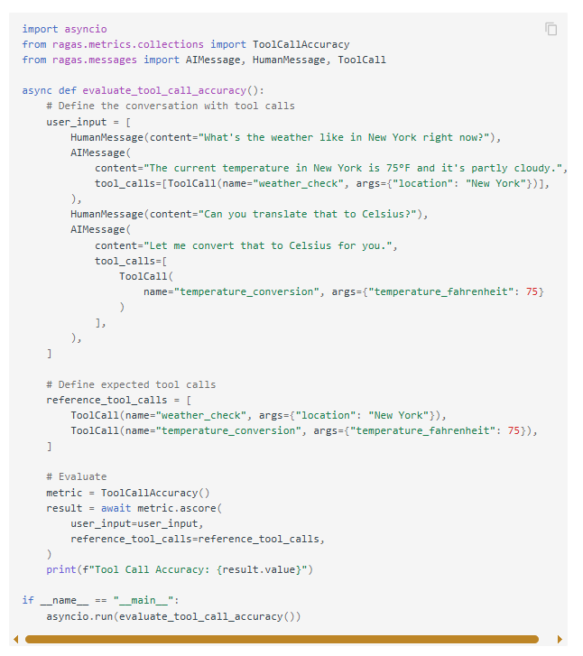
Tool Call Accuracy: ¿Llamo a las tools correctamente?

Slide 9
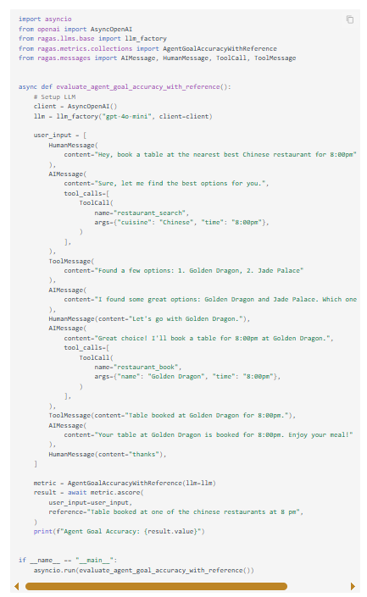
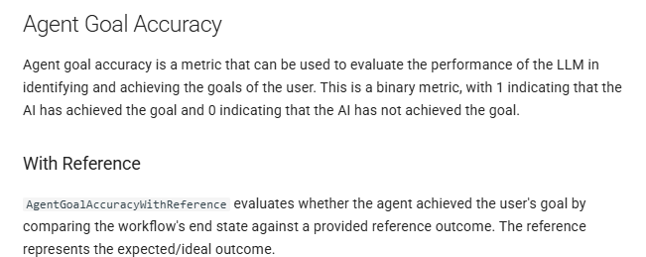
Agent Goal Accuracy: ¿Logro el objetivo?

Slide 10
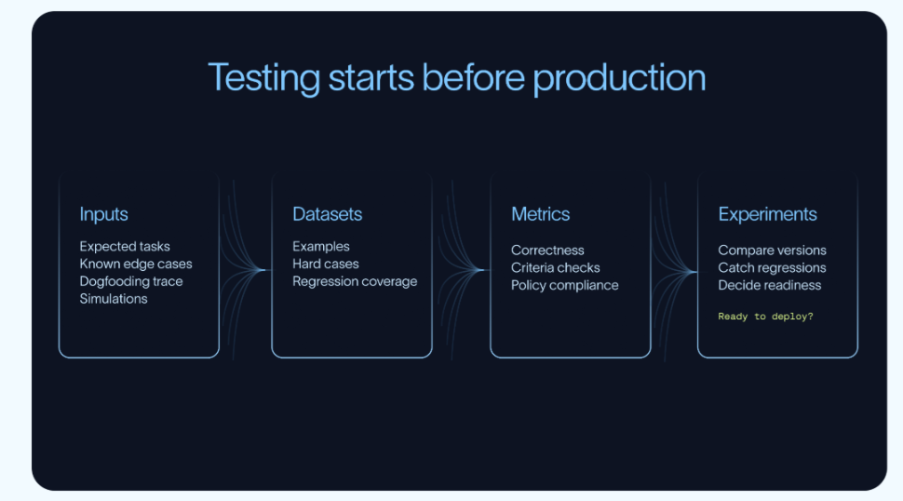
Tienes que construir un dataset, pero no será suficiente. Tendrás que llevarlo a producción en un marcha blanca.
¿Qué necesito?: El problema de los datos.

Slide 11
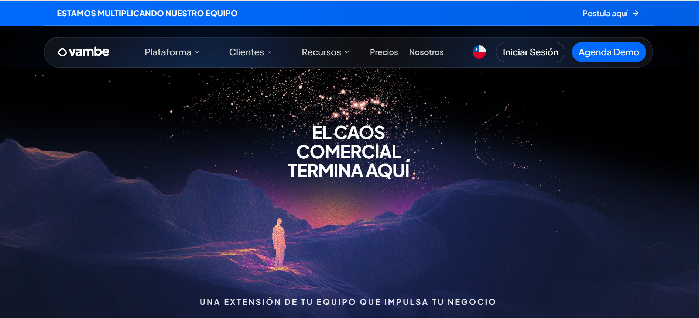
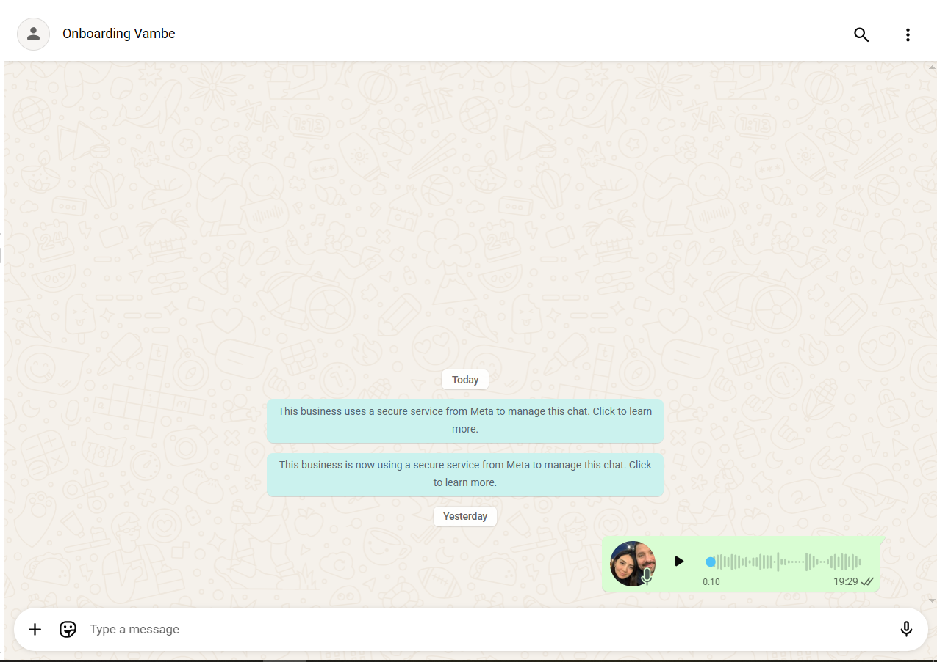
Se implementa un agente, se “entrena” con personas del equipo, luego se da a otras personas (no clientes aun), y luego se libera a clientes.
Vambe: Start-up chilena de asistente de AI.

Slide 12
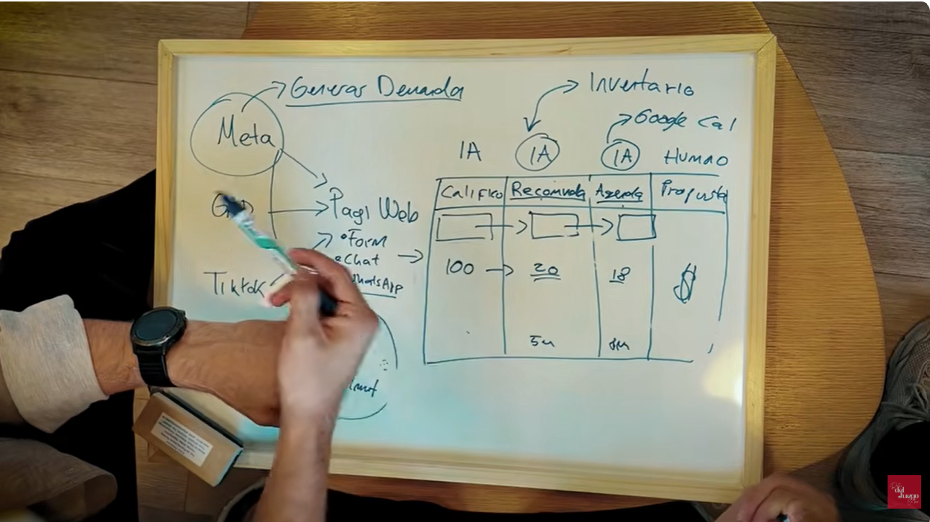
Vambe: Desde prospectos a conversión.
https://www.youtube.com/watch?v=FfA2h-ZUG5Q

